Slide 1
Новый метод контроля и сравнения эффективности теплопотребления зданий типовой застройки
2019

Slide 2
МАТЕМАТИЧЕСКАЯ МОДЕЛЬ
где C – теплоемкость здания, Дж/°С;
T – средняя температура по зданию, °С;
T_{нар} – среднесуточная температура наружного воздуха, °С;
G – коэффициент теплоотдачи здания, Вт/°С ,
P – потребляемая зданием тепловая мощность, Вт.
– изменение тепловой энергии при прогревании или остывании здания;
– тепловая мощность, отдаваемая зданием;
Таким образом: C отвечает за накопление тепловой энергии, G за удержание тепловой энергии.

Slide 3
КОЭФФИЦИЕНТ ТЕПЛООТДАЧИ
Стационарный режим = 0, тогда
P - подводимую тепловую мощность определяем по показаниям общедомового теплосчетчика. Так например для Томска данные в архивах ООО «ЦСО» есть начиная с 2013 года.
T – средняя температура по зданию находится усреднением показаний нескольких температурных датчиков расположенных в разных точках. При отсутствии таких данных по зданию можно выбрать комфортную температуру для Томска она 23 °С.
T_{нар} – среднесуточная температура наружного воздуха из архивов Гидрометцентра.

Slide 4
ДОСТОИНСТВА:
Количественная оценка энергоэффективности теплозащиты зданий;
Определение времени и объемов перерасхода тепловой энергии (перетопы);
Оценка качества строительно-монтажных работ касающихся теплозащиты зданий;
Количественная оценка реальной степени деградации теплозащиты внешних ограждений во времени (от года к году);
Возможность анализа качества теплозащиты в течение отопительного сезона;
- Сравнительный анализ качества теплозащиты различных зданий и сооружений между собой;

Slide 5
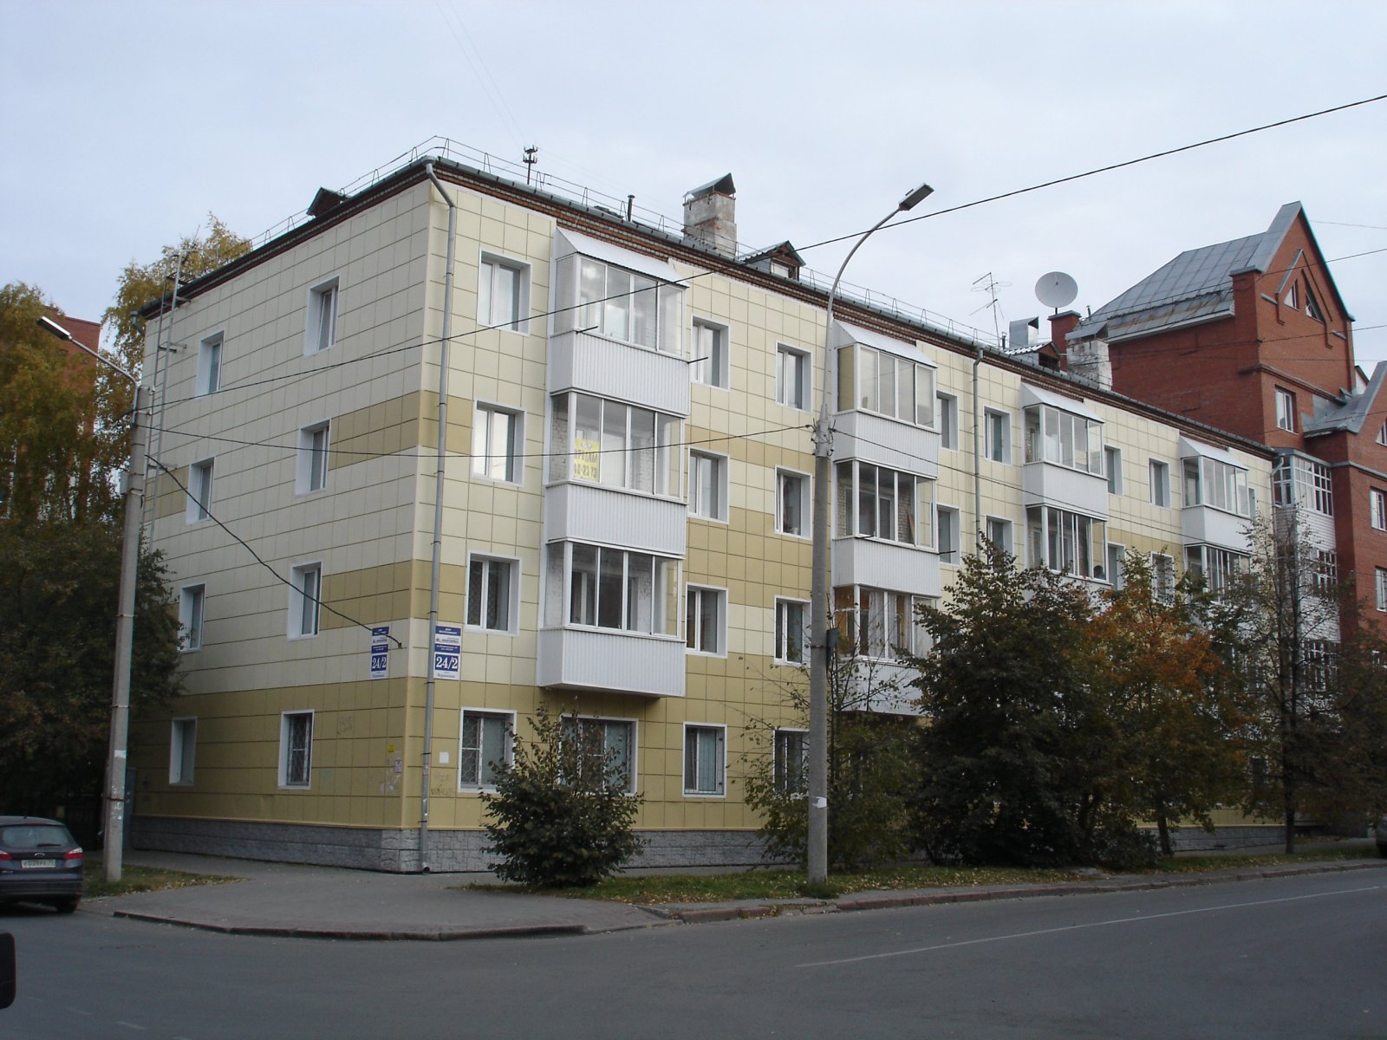
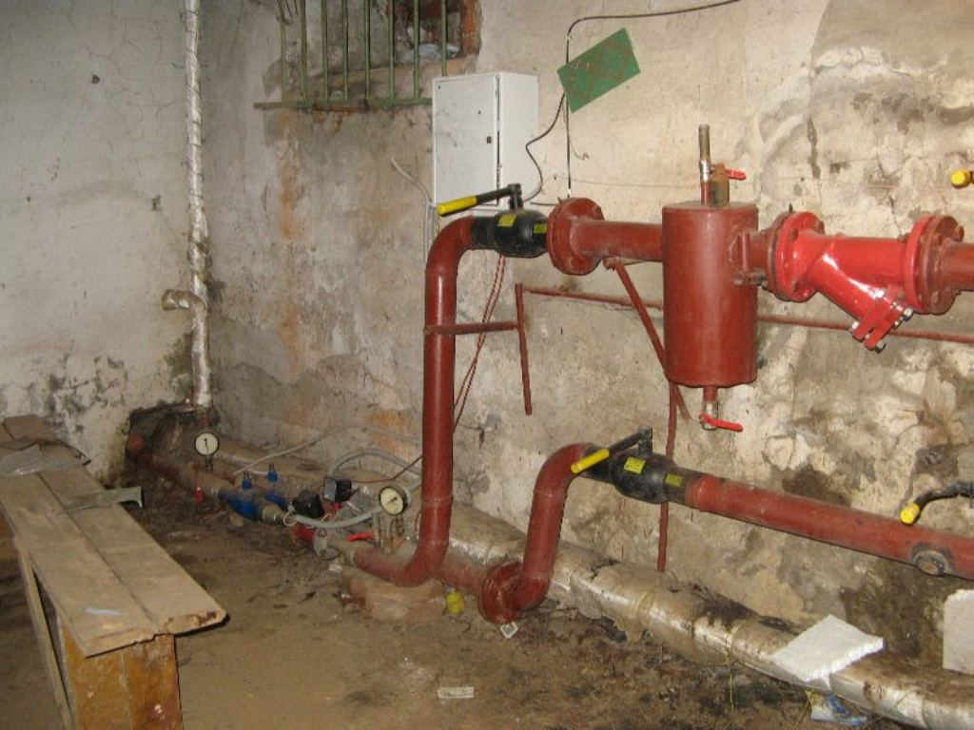
ПРИМЕР ОБЪЕКТА ИССЛЕДОВАНИЯ
Выбран дом по адресу - г. Томск, ул. Вершинина д.24/2, двух подъездный четырёхэтажный 1965 года постройки. Материал стен – силикатный кирпич, кровля скатная, фасад утеплён минераловатной плитой и закрыт сайдингом.
Рис. 1 – Дом по адресу г. Томск, ул. Вершинина 24/2
Дом оборудован теплосчетчиком СТ-Сибирь в составе:
Тепловычислитель – MULTICAL 66Е,
Расходомеры – ПРЭМ Ду 32,
Термодатчики – Pt-500,
УСПД на базе модема Falcom (2004).
Рис. 2 – Узел учета тепловой энергии ул. Вершинина 24/2

Slide 6
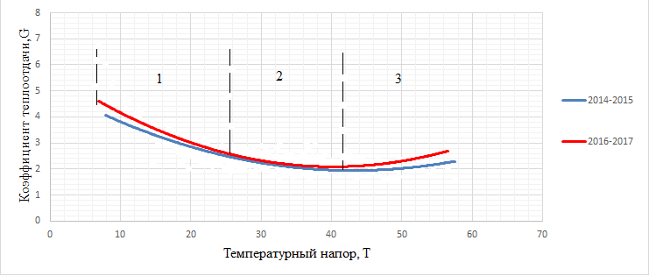
Контроль эффективности теплозащиты и теплоснабжения зданий
Перерасход тепловой энергии (перетоп, нагрев здания);
Нормальной работы;
Догрев (неэффективное) использование тепловой энергии.
Рис. 3 – Зависимость коэффициента теплоотдачи от температурного напора.
Выводы:
Коэффициент теплоотдачи функция температурного напора, наглядно демонстрирующая деградацию теплозащиты здания во времени (красный и синий графики).
Сравнивать качество теплозащиты разных объектов, в рассмотренные периоды, корректно в диапазоне температурных напоров 27 - 43 °С.

Slide 7
Рис. 4- Гистограмма количество дней с температурным напором попадающим в заданные диапазоны.

Slide 8
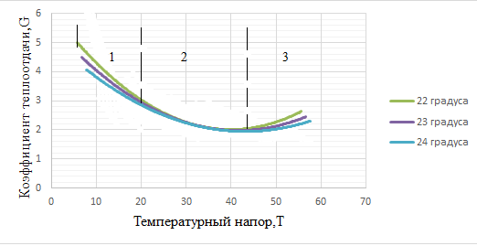
Влияние средней температуры здания для отопительного сезона
Рис.5- Влияния выбора средней температуры здания на коэффициент теплоотдачи
Вывод: для участка с нормальным рабочим состоянием влияние температуры воздуха здание не значительно, выбор внутренней температуры помещения на уровне 23 °С вполне обоснован для г. Томска.

Slide 9
ВЫВОДЫ
Коэффициент теплоотдачи здания может служить объективной количественной характеристикой эффективности теплового контура дома.
Характер зависимости по годам не изменяется.
Для участка с нормальным рабочим состоянием влияние температуры воздуха здания не значительно.
Полученные результаты могут быть использованы при обосновании рейтинга очередности работ по капитальному ремонту зданий, оценке качества выполненных таких работ.

Slide 10
Спасибо за внимание
к.т.н. Купреков Степан Владимирович
+7(903) 914- 01-00

